Slide 2

Desarrollo de proyecto de
ciencia de datos de forma sistemática
NOV 2020

Slide 3
Objetivo
Diseñar un marco metodológico estándar de desarrollo de proyectos ciencia de datos, que sea capaz de sistematizar actividades tomando el cuenta todo el ecosistema de datos existente en la actualidad.

Slide 4
Justificación
Actualmente

Slide 5
Practicamos la agilidad y trabajando en equipos distribuidos y multifuncionales de manera asincrónicamente.

Slide 6
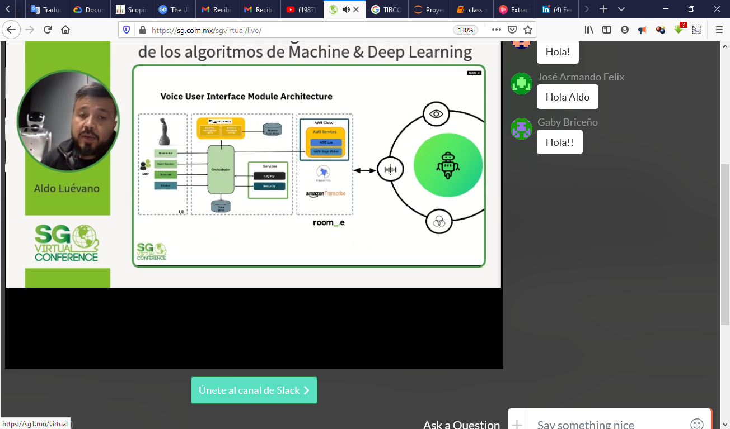
Temario
Que no es ciencia de datos
¿Por qué fracasan los proyectos de ciencia de datos?
Modelos de negocio con datos
Iniciativa para un departamento de ciencia de datos
Matriz de madurez
Data lake y data warehouse
Como vendo mi producto
Priorizar las iniciativas de negocio
Preguntas de negocio?
¿Donde nace el departamento de ciencia de datos?
Estructura organizacional del departamento
Perfiles y roles
Célula de datos
Reclutamiento
Estructura y Metodologías de un proyecto de datos
UX para IA
Data driven vs insight driven

Slide 7
Zoom : Estructura y metodologías de un proyecto de datos
Estructura agile
Alcance y enfoque del proyecto
Políticas de código
Diseño de patrones en proyectos de datos
Directorios estandarizados & Plantillas de código
Pipelines y workflow de un proyecto
Versionado de modelos y de datasets
Entornos y modelos reproducibles
Ética y sesgos
Modelos interpretables y Explainble IA
Visualización de datos
Bibliotecas, paradigmas de procesamiento y frameworks
Datos alternativos
Seguridad y anonimización de datos
Data thinking
Agile avanzado
Pruebas unitarias
DataOps & MLOps & CALMS
Advisor dashboard, Log & Monitoreo
Aprendizaje activo
Sprint Thinking

Slide 8
Qué no es ciencia de datos

Slide 9
La confusión existentes
Big data no es analítica
Para hacer analítica no es necesario infraestructura big data
Advance analítica == ciencia de datos
Ciencia de datos no es machine learning (menos AI)
Ciencia de datos no es TECH FIRST
Machine learning , NLP , Computar vision son herramientas
No es coherente el termino: utilizamos modelos de IA y machine learning
No evangelicen con el lenguaje al CEO hasta ver entregado valor

Slide 10
Mala praxis
Confundir ciencia de datos con ingeniería de datos
Confundir ciencia de datos con BI
RH no sabe reclutar para tecnología, no debe iniciar el reclutamiento para ciencia de datos
Creen que un Científico de Datos es un programador
Las pociones son del área de tecnología, no en la de negocios
No saben liderar un proyecto de Ciencia de Datos
Usan metodología de desarrollo de software para un proyecto de datos
Como son desarrollos interno, no utilizan metodologías ni una planeación
No especifican los roles del científico de datos al contratarlo
Peor aun, especifican el rol y cuando acaba el proyecto de datos lo tratan con desarrollador
Peor aun, especifican el rol y las tareas, pero al llegar a la empresa te tratan como un todólogo
Confunde un departen de ciencia de datos/ analítica con uno de desarrollo de software
Quiero innovar en ciencia de datos sin tener un departamento de investigación
“Tu tráeme lo que hiciste en otro lugar y hazlo rápido”
No toman en cuenta el costo y tiempo de implantación de nuevos modelos
“No tienes por que conocer todo el negocio”
Necesito que sepas de tecnología e integración* (sólo es aplicable si tu perfil es ML Engineer)

Slide 11
¿Por qué fracasan los proyectos de ciencia de datos?

Slide 12
La realidad
La mayoría de la gente piensa erróneamente en big data, ciencia de datos y análisis de datos como términos intercambiables y responderán como tales

Slide 13
Valor de los datos
Existe evidencia de que la mala calidad de los datos sigue siendo un desafío importante, la calidad / cantidad de los datos de entrenamiento como su mayor desafío
Datos no disponibles o de difícil acceso.

Slide 14
Tecnología, software y algoritmos
Las organizaciones estén usando tecnología obsoleta o incorrecta.

Slide 15
Científicos de datos
La deficiencia de lideres experimentados.
Como resultado, tenemos muchos científicos de datos extremadamente brillantes con poca experiencia en el manejo de la cultura organizacional. y falta de liderazgo analítico superior.

Slide 16
Metodologías
Ciencia de datos como un proceso mucho más lineal de lo que es. Animan a los científicos de datos a dedicar mucho tiempo a planificar y analizar para una única entrega casi perfecta, que puede no ser lo que el cliente desea en última instancia.

Slide 17
Procesos de ciencia de datos
Tratar a la ciencia de datos como un proceso mucho más lineal de lo que es.
Los científicos de datos a dedicar mucho tiempo a planificar y analizar para una única entrega casi perfecta.
Tratan la implementación y el monitoreo como un problema de pasar a otros equipos para su finalización con poca comunicación o colaboración

Slide 18
Cultura organizacional
A menudo se toman por el deseo de ajustarse a "la forma en que siempre se han hecho las cosas
La comprensión de la gestión, la alineación organizacional y la resistencia organizacional general son los culpables
La falta de conocimiento de la mejor manera de usar los datos para tomar decisiones, las percepciones heredadas del enfoque del siglo pasado para manejar datos y entregar análisis, y la escasez de soporte para análisis de datos.

Slide 19
La brecha de conocimiento de los científicos de datos
A menudo se toman por el deseo de ajustarse a "la forma en que siempre se han hecho las cosas
La comprensión de la gestión, la alineación organizacional y la resistencia organizacional general son los culpables
La falta de conocimiento de la mejor manera de usar los datos para tomar decisiones, las percepciones heredadas del enfoque del siglo pasado para manejar datos y entregar análisis, y la escasez de soporte para análisis de datos.

Slide 20
La brecha de conocimiento de los científicos de datos
Los científicos de datos necesitan una buena comprensión del dominio empresarial para permitir una mejor comprensión del problema comercial, identificar los datos correctos y prepararlos (a menudo detectando problemas de calidad por primera vez), emplear los algoritmos correctos en los datos, validar sus enfoques, convencer a las partes interesadas para que actúen, operacionalizar sus resultados y medir resultados.

Slide 21
La brecha de conocimiento de los científicos de datos
Además, la capacidad de comunicar ideas complejas a una audiencia no técnica y perspicacia para los negocios en un entorno comercial es crucial.

Slide 22
Brecha de conocimiento de TI
Las necesidades de los científicos de datos a menudo son malinterpretadas por TI, incluso por aquellos que brindan apoyo como "agradables". Con frecuencia se les pide a los científicos de datos que justifiquen por qué necesitan acceso a múltiples fuentes de datos, datos de producción completos, software específico y computadoras poderosas cuando otros "desarrolladores" no los necesitan y los analistas de informes han "extraído" datos durante años simplemente ejecutando SQL consultas sobre bases de datos relacionales.

Slide 23
Brecha de conocimiento tecnológico
Las grandes empresas tienden a concentrarse en las tecnologías de big data que se utilizan para crear aplicaciones. pero no brindan a sus científicos de datos acceso suficiente a los datos, las bibliotecas de software y las herramientas que necesitan
Sin el talento suficiente en ingeniería de datos, gobernanza de datos, DevOps, administración de bases de datos, arquitectura de soluciones e ingeniería de infraestructura, es casi imposible utilizar las herramientas de manera eficiente.
Las organizaciones más grandes también tienden a cometer el error de tratar la ciencia de datos como un proyecto de tecnología de “cascada del viejo mundo”, donde se necesita una infraestructura costosa o comprar herramientas de alto precio antes de poder comenzar a usar datos.

Slide 24
Brecha de conocimiento de liderazgo
La mayoría de los ejecutivos de alto nivel no parecen entender la ciencia de datos a pesar de que tienden a ser muy numerados, o incluso a tener conocimientos de TI
Los buenos proveedores y consultores deben ser explícitos sobre las dificultades de trabajar en el ámbito de la ciencia de datos y proporcionar respuestas reales para resolver problemas reales.
La falta de familiaridad hace que sea difícil separar la exageración de la realidad y comprender realmente los requisitos necesarios para maximizar los beneficios de los datos

Slide 25
Brecha de alfabetización de datos
La mayoría de los ejecutivos de alto nivel no parecen entender la ciencia de datos a pesar de que tienden a ser muy numerados, o incluso a tener conocimientos de TI
Los buenos proveedores y consultores deben ser explícitos sobre las dificultades de trabajar en el ámbito de la ciencia de datos y proporcionar respuestas reales para resolver problemas reales.
La falta de familiaridad hace que sea difícil separar la exageración de la realidad y comprender realmente los requisitos necesarios para maximizar los beneficios de los datos

Slide 26
Ecosistema de datos

Slide 27
Las organizaciones deben enfocarse en un esquema de procesos Liderados por datos
Datos alternativos
IA ética
&
UX for IA
Cloud computing
distribuido
Blockchain
Agilidad y gobierno
Insight Driven
Company
Hiper
automatización
Decisiones en tiempo real
Democratización
NBA
Democratización
Operacionalización
de los datos

Slide 28
UX of AI
Empatizar con
el mundo del cliente
Data Thinking
Canvas Machine learning model
Canvas chatobots
Canvas ethical AI
IA Ethical
Modelos sin sesgos
AI-RFX
Testing
Pruebas unitarias
Ciencia de datos
Feedback al cliente y
retroalimentación de los modelos
Aprendizaje activo
Advisor dashboard
Logs
Utilizar KPIs
Model Serving
and
Monitoring
Explainble IA
Model
&
data versioning
Models explicable
XAI
Modelos reproducibles
ModelDB
Operacionalización/
automatización
Reproducible
Privacy
preserving
ML
Automatización de
los procesos
MLOps
Test unit de los códigos
DataOps
Estandarización
de códigos, plantillas y
políticas de código
Enviroment
Notebooks
Versionamiento
Preservar la privacidad en todo momento
Anonimización
Seguridad de los modelos
AI Governance
Alternative Data

Slide 29
Scoping

Slide 31
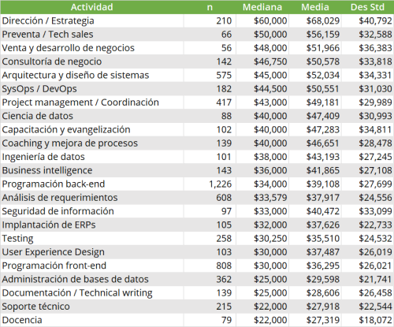
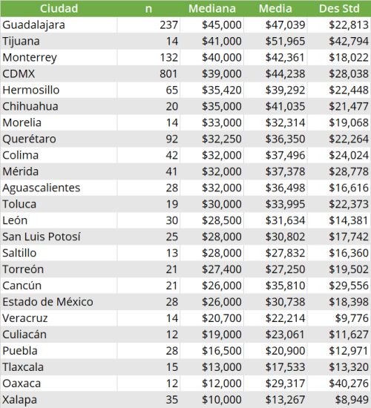
Costos

